Slide 1




第六章 储能元件
本章内容
6-1
电容元件
6-2
电感元件
6-3
电容、电感元件的串联与并联
首 页

Slide 2
重点：
1. 电容元件的特性
2. 电感元件的特性
3. 电容、电感的串、并联等效
返 回

Slide 3


6-1 电容元件
在外电源作用下，正、负电极上分别带上等量异号电荷，撤去电源，电极上的电荷仍可长久地聚集下去，是一种储存电能的元件。
电容器
_
+ q
ε
q
U
注意
电导体由绝缘材料分开就可以产生电容。
返 回
上 页
下 页

Slide 4
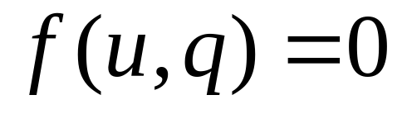

1. 定义
储存电能的两端元件。任何时刻其储存的电荷q与其两端的电压 u能用q-u 平面上的一条曲线来描述。
电容元件
q
u
库伏
特性
o
返 回
上 页
下 页

Slide 5
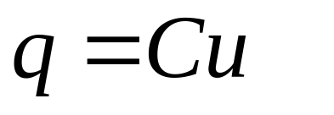
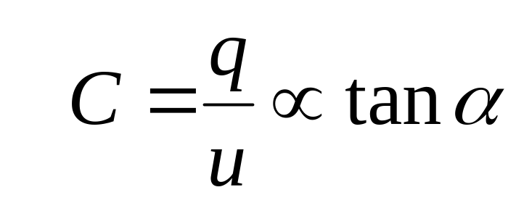
2.线性时不变电容元件
任何时刻，电容元件极板上的电荷q与电压 u 成正比。q-u 特性曲线是过原点的直线。
线性电容元件的电容
q
α
o
u
返 回
上 页
下 页

Slide 6
C
电路符号
+q
-q
＋
－
u
单位
F (法拉), 常用μF，pF等表示。
1F=10⁶ μF
1 μF =10⁶pF
返 回
上 页
下 页

Slide 7
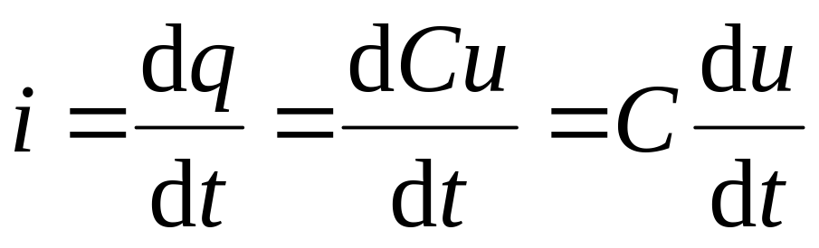
3.电容的电压-电流关系
C
电容元件VCR的微分形式
i
＋
－
u
u、i 取关联参考方向
返 回
上 页
下 页

Slide 8
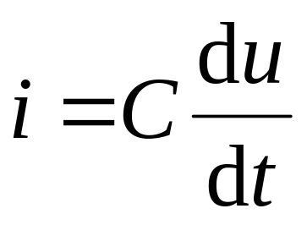
C
+q
-q
＋
－
u
表明
某一时刻电容电流 i 的大小取决于电容电压 u 的变化率，而与该时刻电压 u 的大小无关。电容是动态元件。
当 u 为常数(直流)时，i =0。电容相当于开路，电容有隔断直流作用。
返 回
上 页
下 页

Slide 9
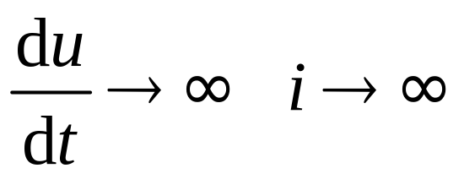
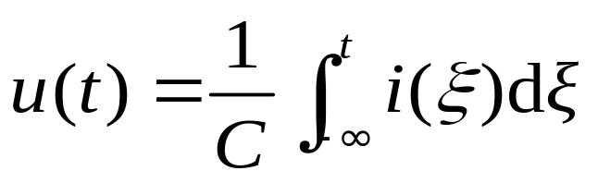
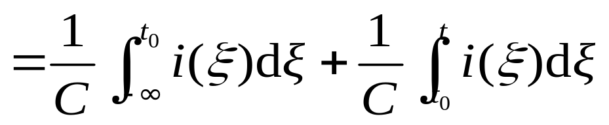
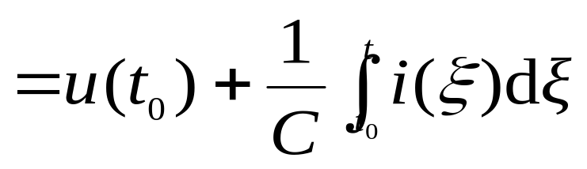
实际电路中通过电容的电流 i 为有限值，则电容电压 u 必定是时间的连续函数。
u
o
t
返 回
上 页
下 页

Slide 10
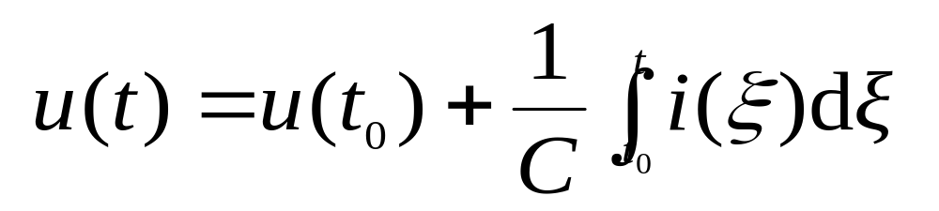
电容元件VCR的积分形式
表明
某一时刻的电容电压值与-∞到该时刻的所有电流值有关，即电容元件有记忆电流的作用，故称电容元件为记忆元件。
研究某一初始时刻t₀ 以后的电容电压，需要知道t₀时刻开始作用的电流 i 和t₀时刻的电压 u(t₀)。
返 回
上 页
下 页

Slide 11
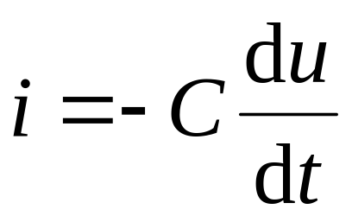
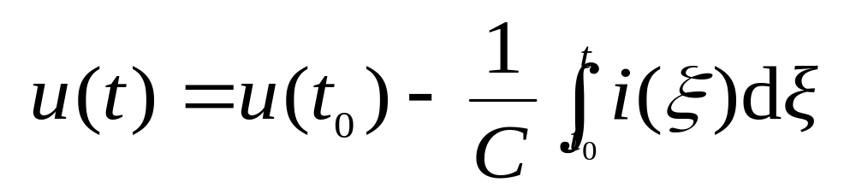
注意
当电容的 u，i 为非关联参考方向时，上述微分和积分表达式前要冠以负号。
上式中u(t₀)称为电容电压的初始值，它反映电容初始时刻的储能状况，也称为初始状态。
返 回
上 页
下 页

Slide 12
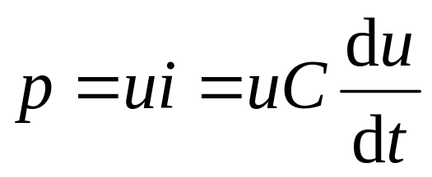
4.电容的功率和储能
u、 i 取关联参考方向
功率
当电容充电时， p >0, 电容吸收功率。
当电容放电时，p <0, 电容发出功率。
电容能在一段时间内吸收外部供给的能量转化为电场能量储存起来，在另一段时间内又把能量释放回电路，因此电容元件是储能元件，它本身不消耗能量。
表明
返 回
上 页
下 页

Slide 13
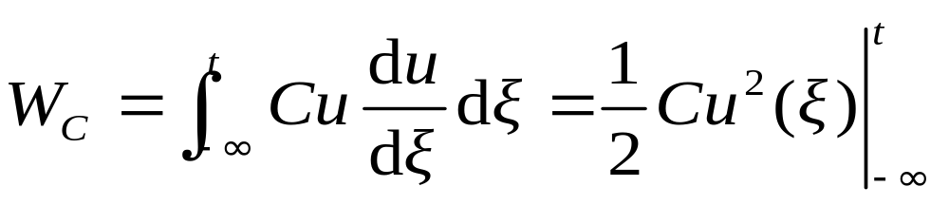
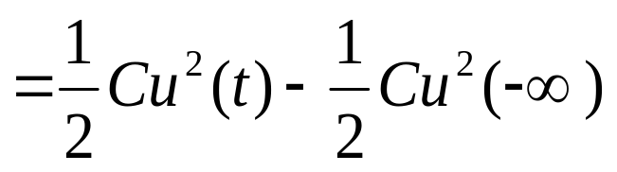
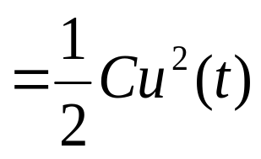
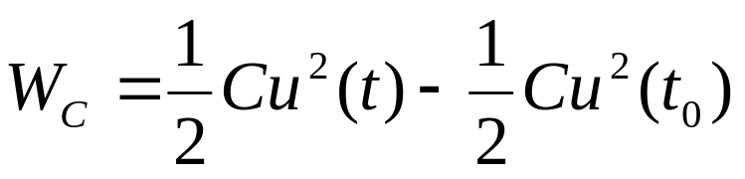
电容的储能
0
从t₀到 t 电容储能的变化量为
返 回
上 页
下 页

Slide 14
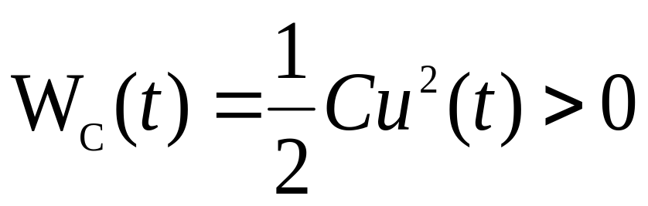
表明
电容的储能只与当时的电压值有关，电容电压不能跃变，反映了储能不能跃变。
电容储存的能量一定大于或等于零。
返 回
上 页
下 页

Slide 15
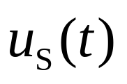
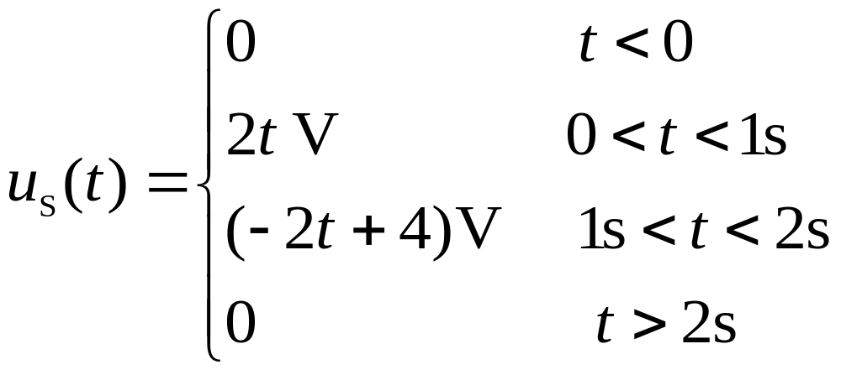
例1-1
求电容电流 i、功率p (t)和储能W (t)。
电源波形
i
u_{S}/V
＋
2
C
0.5F
－
o
1
2
t /s
解
u_{S} (t)的函数表示式为
返 回
上 页
下 页

Slide 16
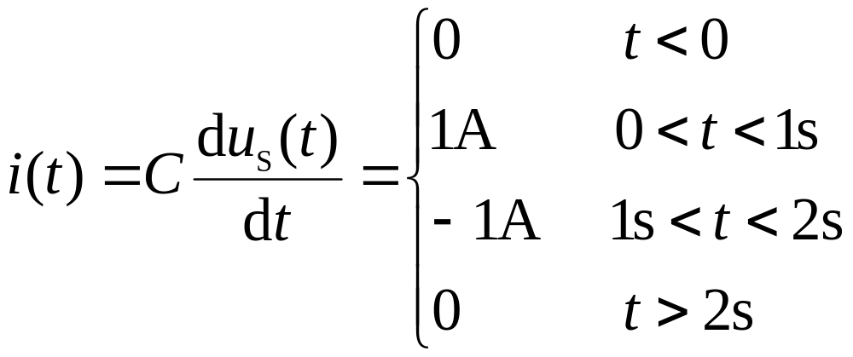
i/A
1
o
1
2
t /s
-1
解得电流
返 回
上 页
下 页

Slide 17
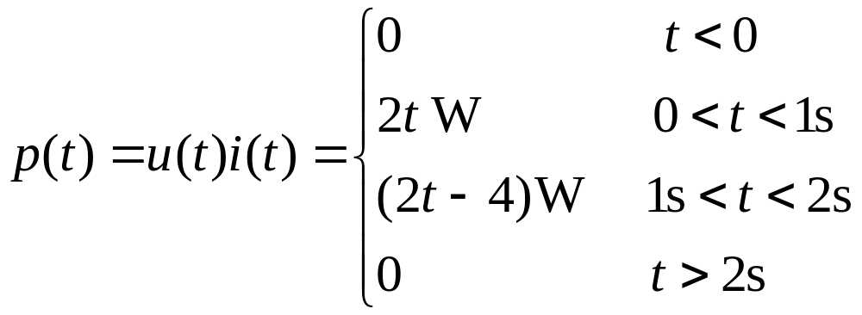

p/W
吸收功率
2
o
1
2
t /s
-2
发出功率
返 回
上 页
下 页

Slide 18
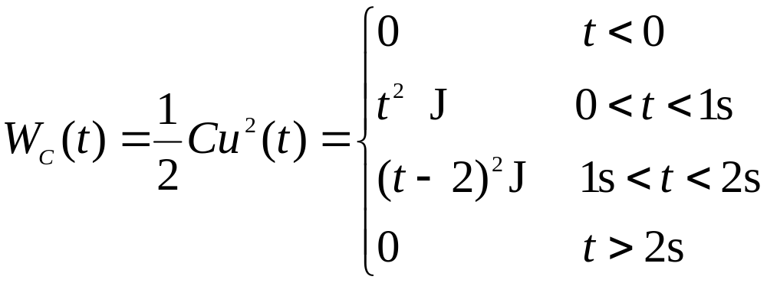
W_{C}/J
1
o
1
2
t /s
返 回
上 页
下 页

Slide 19
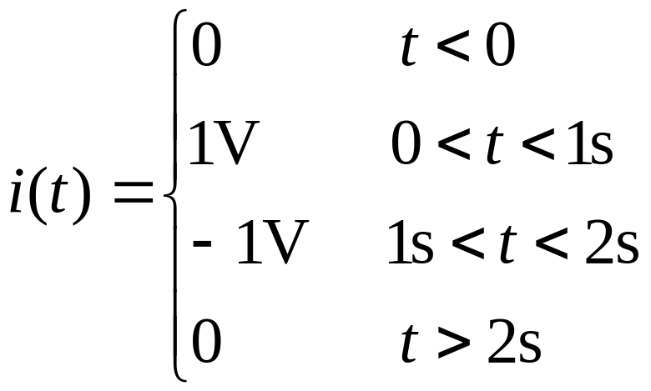
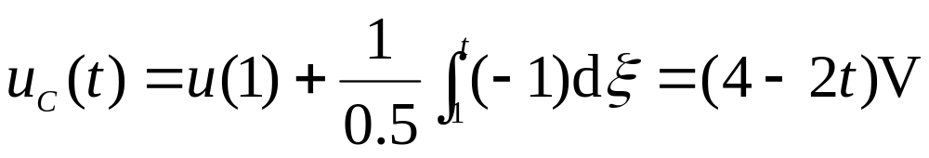

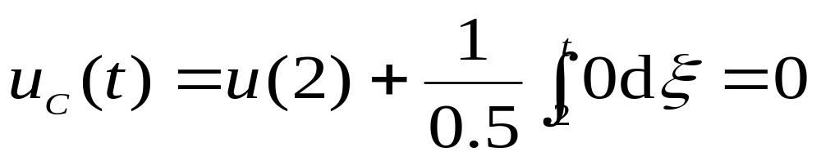

i/A
若已知电流求电容电压，有
1
o
1
2
t /s
-1
返 回
上 页
下 页

Slide 20
实际电容器的模型
q+
i
q
_
C
ε
i
＋
－
u
C
C
i
i
＋
G
－
G
＋
－
u
u
返 回
上 页
下 页

Slide 21
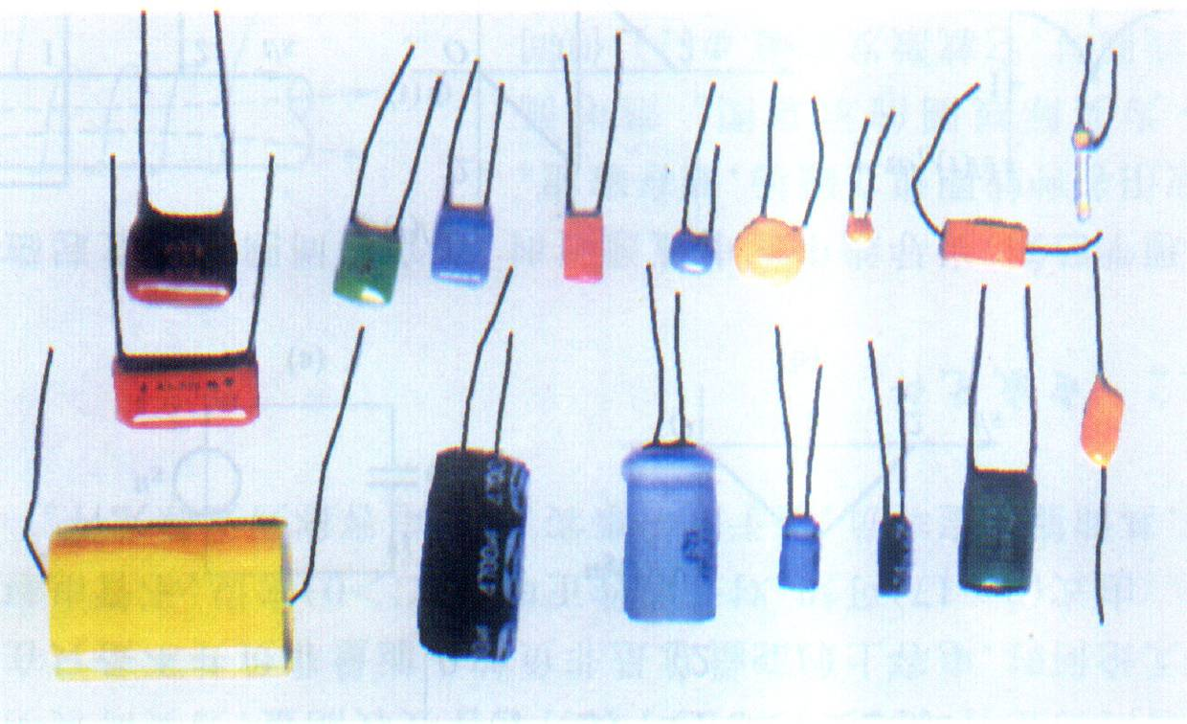
实际电容器
返 回
上 页
下 页

Slide 22
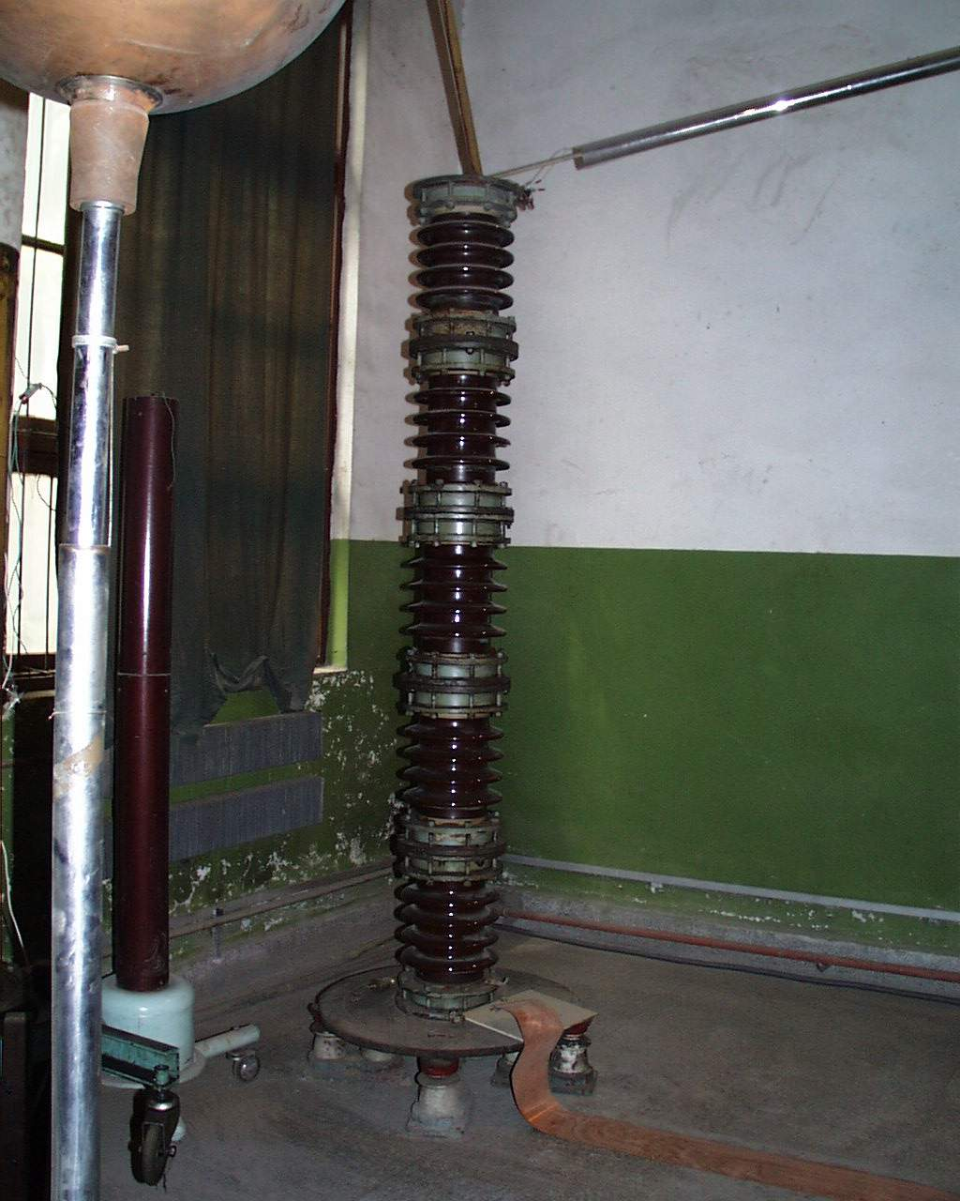
电力电容器
返 回
上 页
下 页

Slide 23
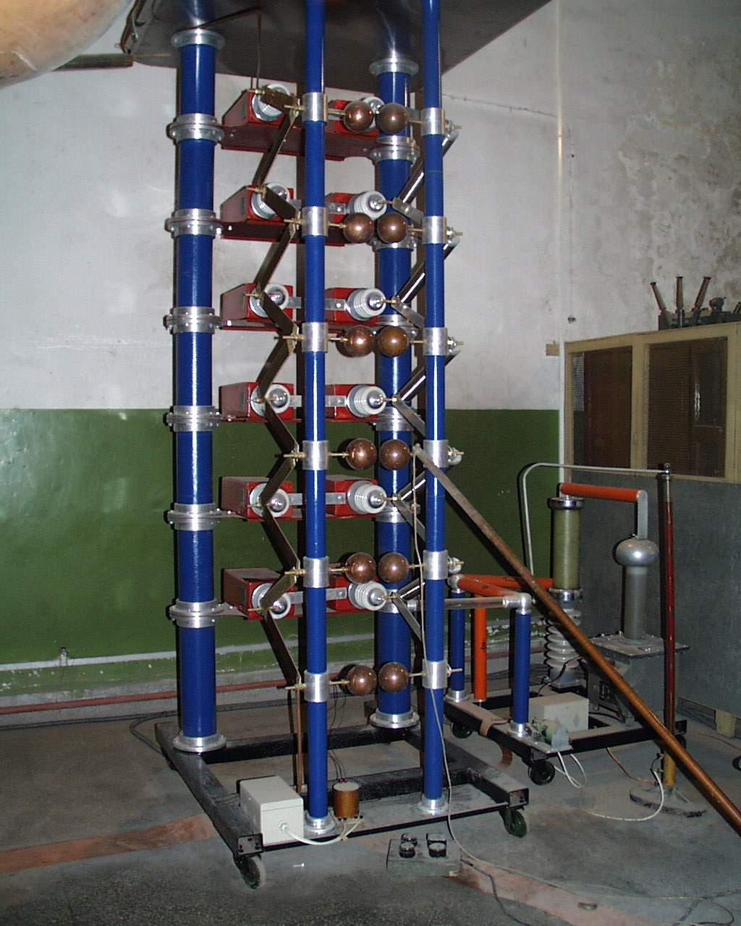
冲击电压发生器
返 回
上 页
下 页

Slide 24

6-2 电感元件
把金属导线绕在一骨架上可构成一实际电感线圈。当电流通过线圈时，将产生磁通，是一种抵抗电流变化、储存磁能的元件。
电感线圈
Ψ (t)＝N Φ (t)
i (t)
+
u (t)
－
返 回
上 页
下 页

Slide 25
1. 定义
储存磁能的两端元件。任何时刻，其特性可用Ψ - i 平面上的一条曲线来描述。
电感元件
f (Ψ,i) = 0
Ψ
i
o
韦安
特性
返 回
上 页
下 页

Slide 26
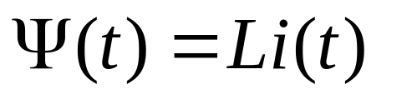
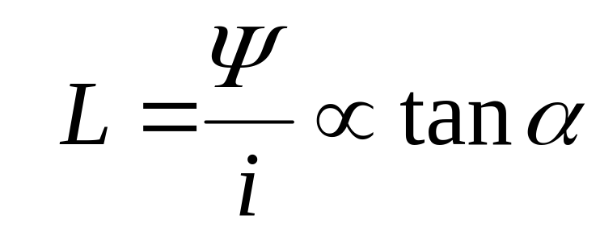
2. 线性时不变电感元件
任何时刻，通过电感元件的电流 i 与其磁链Ψ 成正比。 Ψ - i 特性为过原点的直线。
Ψ
α
o
i
返 回
上 页
下 页

Slide 27
电路符号
线性电感元件的自感
L
i
+
u (t)
-
单位
H (亨利)，常用μH，mH表示。
1H=10³ mH
1 mH =10³ μ H
返 回
上 页
下 页

Slide 28
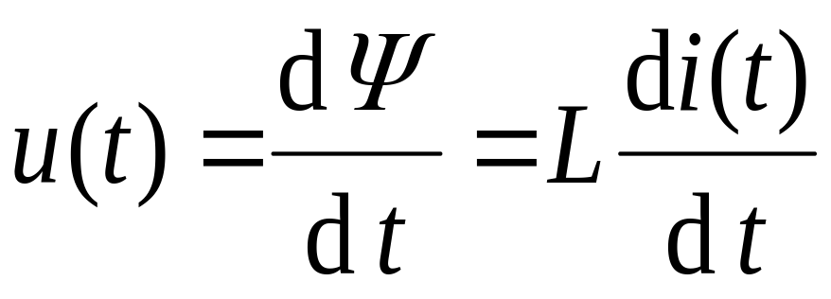
3.线性电感的电压、电流关系
L
u、i 取关联参考方向
i
+
u (t)
-
根据电磁感应定律与楞次定律
电感元件VCR的微分关系
返 回
上 页
下 页

Slide 29
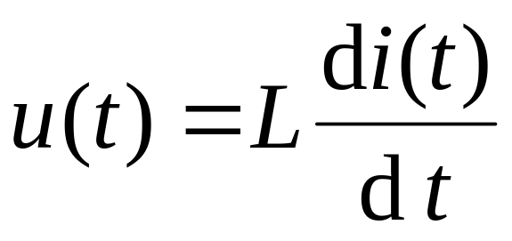
L
i
+
u (t)
-
表明
电感电压u 的大小取决于i 的变化率, 与 i 的大小无关，电感是动态元件。
当i为常数(直流)时，u =0。电感相当于短路。
实际电路中电感的电压 u为有限值，则电感电流 i 不能跃变，必定是时间的连续函数。
返 回
上 页
下 页

Slide 30
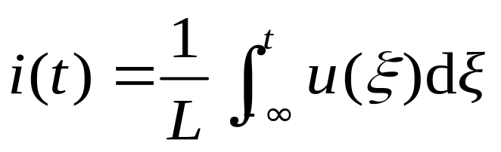
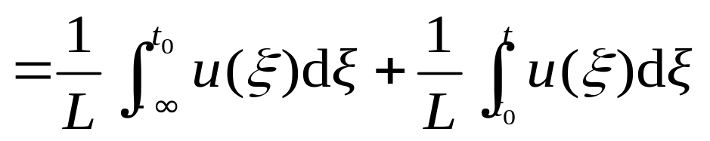
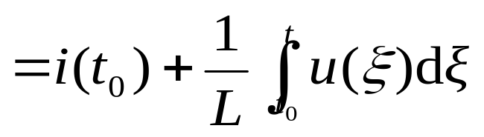
电感元件VCR的积分关系
表明
某一时刻的电感电流值与-∞到该时刻的所有电压值有关，即电感元件有记忆电压的作用，电感元件也是记忆元件。
研究某一初始时刻t₀ 以后的电感电流，不需要了解t₀以前的电压，只需知道t₀时刻开始作用的电压 u 和t₀时刻的电流 i(t₀)。
返 回
上 页
下 页

Slide 31
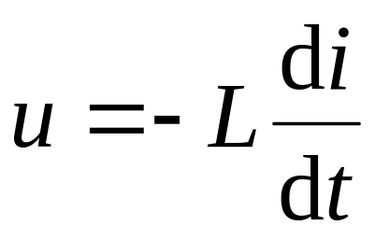
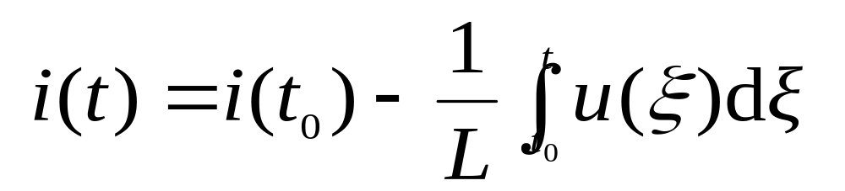
注意
当电感的 u，i 为非关联参考方向时，上述微分和积分表达式前要冠以负号 ;
上式中i(t₀)称为电感电压的初始值，它反映电感初始时刻的储能状况，也称为初始状态。
返 回
上 页
下 页

Slide 32
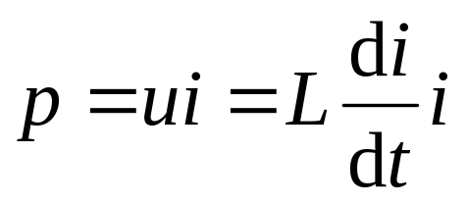
4.电感的功率和储能
u、 i 取关联参考方向
功率
当电流增大，p>0, 电感吸收功率。
当电流减小，p<0, 电感发出功率。
电感能在一段时间内吸收外部供给的能量并转化为磁场能量储存起来，在另一段时间内又把能量释放回电路，因此电感元件是无源元件、储能元件，它本身不消耗能量。
表明
返 回
上 页
下 页

Slide 33
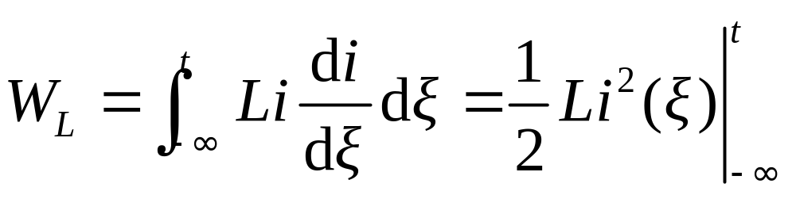
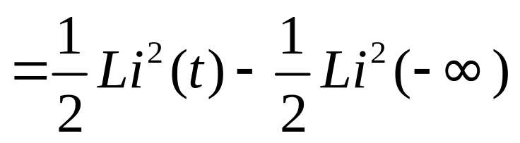
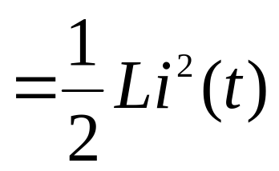
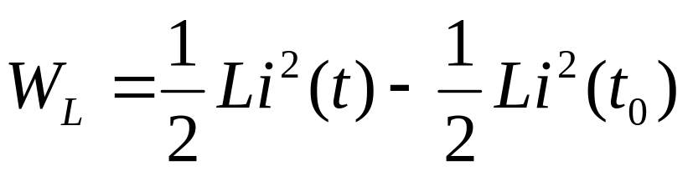
电感的储能
0
从t₀到 t 电感储能的变化量为
返 回
上 页
下 页

Slide 34
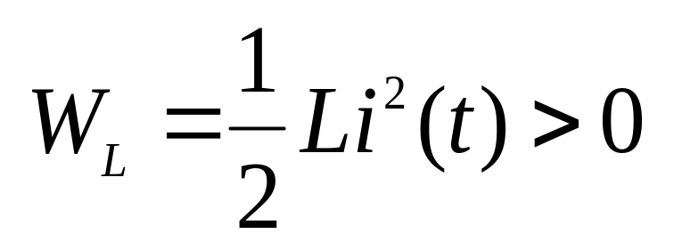
表明
电感的储能只与当时的电流值有关，电感电流不能跃变，反映了储能不能跃变。
电感储存的能量一定大于或等于零。
返 回
上 页
下 页

Slide 35
实际电感线圈的模型
L
i
L
G
+
u (t)
-
C
i
L
G
i
+
u (t)
-
+
u (t)
-
返 回
上 页
下 页

Slide 36
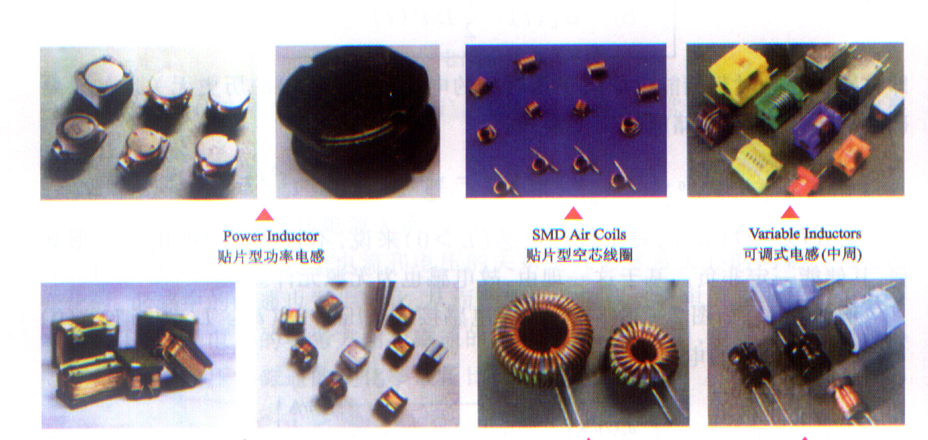
贴片型功率电感
贴片电感
返 回
上 页
下 页

Slide 37
贴片型空心线圈
可调式电感
环形线圈
立式功率型电感
返 回
上 页
下 页

Slide 38

电抗器
返 回
上 页
下 页

Slide 39
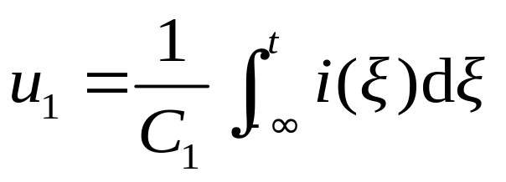
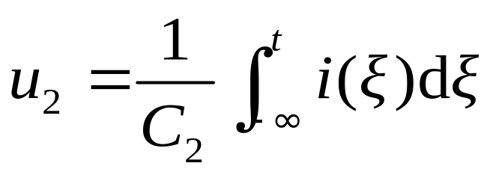
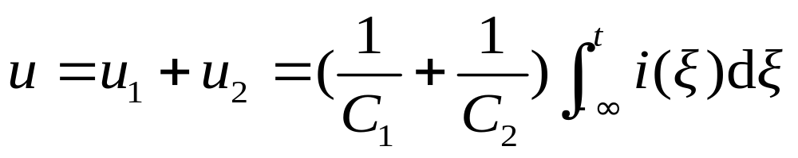
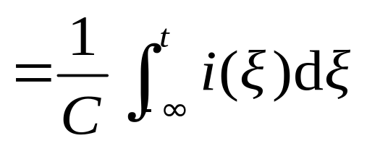
6-3 电容、电感元件的串联与并联
1.电容的串联
i
+
+
等效电容
C₁
u₁
u
-
+
C₂
u₂
-
返 回
上 页
下 页

Slide 40
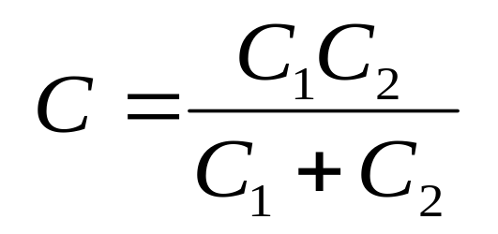
i
+
+
+
C₁
u₁
i
u
-
等效
u
+
C
C₂
u₂
-
-
返 回
上 页
下 页

Slide 41





串联电容的分压
i
+
+
+
i
C₁
u₁
u
-
u
+
C
C₂
u₂
-
-
返 回
上 页
下 页

Slide 42





i
2.电容的并联
+
i₁
i₂
等效电容
u
C₁
C₂
-
等效
+
i
u
C
-
返 回
上 页
下 页

Slide 43



并联电容的分流
i
+
i₁
i₂
u
C₁
C₂
-
+
i
u
C
-
返 回
上 页
下 页

Slide 44




3. 电感的串联
i
+
+
+
等效电感
i
L₁
u₁
-
等效
u
u
L
+
L₂
u₂
-
-
返 回
上 页
下 页

Slide 45


串联电感的分压
i
+
+
+
i
L₁
u₁
u
-
u
L
+
L₂
u₂
-
-
返 回
上 页
下 页

Slide 46





4.电感的并联
+
i
i₁
i₂
+
等效电感
i
等效
u
L₁
L₂
u
L
-
-
返 回
上 页
下 页

Slide 47



并联电感的分流
+
i
i₁
i₂
+
i
u
L₁
L₂
u
L
-
-
返 回
上 页
下 页

Slide 48
注意
以上虽然是关于两个电容或两个电感的串联和并联等效，但其结论可以推广到 n 个电容或 n 个电感的串联和并联等效。
返 回
上 页
下 页

Slide 49
按钮结构
实例
电梯按钮
电容模型
C₁
未触摸时
C₁
前视图
触摸时
侧视图
C₂
C₃
返 回
上 页
下 页

Slide 50

+
C₁
+
+
u_{S}(t)
+
u(t)
u_{S}(t)
-
u(t)
C
-
-
-
固定电容
0
输出电压：
返 回
上 页
下 页

Slide 51

C₂
C₂
C₁
+
+
u_{S}(t)
u(t)
C
-
-
0
输出电压：
控制计算机检测到输出电压的下降，导致电梯到达相应楼层。
返 回
上 页

